Slide 1

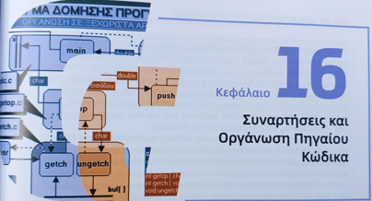
Εισαγωγή στην Τέχνη του
Προγραμματισμού (με τη C)
Αφαιρετικότητα στις Διεργασίες -Συναρτήσεις
https://sites.google.com/view/i2art-of-programming
Procedural
Abstraction -
Functions
Πηγή: Μια Εισαγωγή στην Τέχνη του Προγραμματισμού

Slide 2
Στόχος Ενότητας
Εισάγει τη συνάρτηση, την βασική κατασκευή της C που μας επιτρέπει να εφαρμόσουμε την αφαιρετικότητα στις διεργασίες στα προγράμματα μας
Χρησιμοποιώντας την κατασκευή της συνάρτησης δομούμε τον πηγαίο κώδικα ως ένα σύνολο από επί μέρους μικρά τμήματα κώδικα (συναρτήσεις) τα οποία είναι εύκολο εμείς, αλλά και άλλοι, να κατανοήσουμε και τροποποιήσουμε.
Η συνάρτηση μας επιτρέπει να ομαδοποιήσουμε ένα σύνολο από προτάσεις που επιτελούν συγκεκριμένο έργο και ταυτόχρονα να αποκρύψουμε στο εσωτερικό της μεταβλητές (τοπικές μεταβλητές) οι οποίες δεν ενδιαφέρουν τις υπόλοιπες συναρτήσεις του προγράμματος
Άλλες από τις συναρτήσεις είναι έτοιμες και απλά τις επαναχρησιμοποιούμε (π.χ. συναρτήσεις της τυπικής βιβλιοθήκης) και άλλες τις ορίζουμε εμείς εκμεταλλευόμενοι τον μηχανισμό ορισμού και κλήσης που η εκάστοτε γλώσσα διαθέτει.
© 2025 Μια Εισαγωγή στην Τέχνη του Προγραμματισμού
Συναρτήσεις – Δομή Προγράμματος
Διαφάνεια 2

Slide 3
Συνάρτηση
είναι μία αυτόνομη μονάδα κώδικα σχεδιασμένη να επιτελεί συγκεκριμένο έργο.
Έργο: Υπολογισμός τετραγωνικής ρίζας
Συνάρτηση: sqrt() της τυπικής βιβλιοθήκης
Έργο: Μετατροπή συμβολοσειράς σε ακέραιο
Συνάρτηση: atoi() της τυπικής βιβλιοθήκης
Έργο: Μετατροπή ακέραιου σε συμβολοσειρά
Συνάρτηση: itoa() της τυπικής βιβλιοθήκης
Έργο: Ταξινόμηση στοιχείων πίνακα
Συνάρτηση: qsort() της τυπικής βιβλιοθήκης
Έργο: Είσοδος ακεραίου από βασική είσοδο
Συνάρτηση: getInt() της βιβλιοθήκης i2p
Έργο: Εμφάνιση ακεραίου σε βασική έξοδο
Συνάρτηση: printInt() της βιβλιοθήκης i2p
Έργο: Είσοδος χαρακτήρα από βασική είσοδο
Συνάρτηση: getChar() της βιβλιοθήκης i2p
Έργο: Είσοδος συμβολοσειρας από βασική είσοδο
Συνάρτηση: getString() της βιβλιοθήκης i2p
© 2025 Μια Εισαγωγή στην Τέχνη του Προγραμματισμού
Συναρτήσεις – Δομή Προγράμματος
Διαφάνεια 3

Slide 4
Πλεονεκτήματα χρήσης συνάρτησης
  αποφυγή επανάληψης (redundancy)
  Επαναχρησιμοποίηση (reusability)
    Μείωση χρόνου ανάπτυξης
    Αύξηση αξιοπιστίας
  βελτίωση αναγνωσιμότητας (readability)
  βελτίωση της διαδικασίας συντήρησης
© 2025 Μια Εισαγωγή στην Τέχνη του Προγραμματισμού
Συναρτήσεις – Δομή Προγράμματος
Διαφάνεια 4

Slide 5
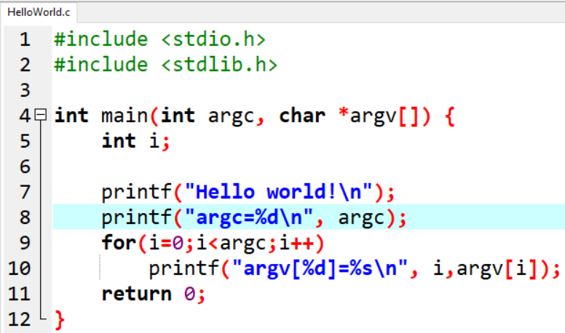
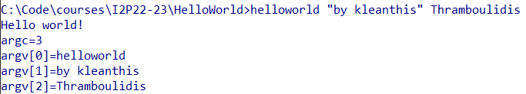
H συνάρτηση main()
Η συνάρτηση από την οποία ξεκινά η εκτέλεση του προγράμματος.
argc: Ο αριθμός των παραμέτρων
που περνάμε στην main όταν
εκτελούμε το πρόγραμμα
argv: πίνακας δεικτών στα αλφαριθμητικά της γραμμής διαταγών (command line)
με την οποία εκτελούμε το πρόγραμμα.
main(): Η συνάρτηση η οποία υλοποιεί τη διεργασία
που θα εκτελέσει ο υπολογιστής όταν τρέξουμε το πρόγραμμα.
© 2025 Μια Εισαγωγή στην Τέχνη του Προγραμματισμού
Συναρτήσεις – Δομή Προγράμματος
Διαφάνεια 5

Slide 6
Μορφές εμφάνισης συνάρτησης
Πρέπει να προηγείται
της κλήσης της συνάρτησης
δήλωση συνάρτησης
κλήση συνάρτησης
ορισμός συνάρτησης
int max(int a, int b);
Πρέπει να είναι σύμφωνη με τη δήλωση της συνάρτησης
maxΝum = max(num1,num2);
printf(“%d\n”,max(num1,num2));
Πρέπει να υπάρχει στο
πρόγραμμα μας εκτός
αν υπάρχει σε βιβλιοθήκη
int max(int a, int b){
return(a>b?a:b);
}
© 2025 Μια Εισαγωγή στην Τέχνη του Προγραμματισμού
Συναρτήσεις – Δομή Προγράμματος
Διαφάνεια 6

Slide 7
Δήλωση συνάρτησης
Ορίζει για την συνάρτηση
  το όνομα με το οποίο καλείται
  τον τύπο της επιστρεφόμενης τιμής της
    η χρήση του void σημαίνει ότι η συνάρτηση δεν επιστρέφει τιμή
  τον αριθμό και τον τύπο των ορισμάτων που αυτή δέχεται
    η χρήση του void σημαίνει ότι η συνάρτηση δεν δέχεται ορίσματα
Όνομα ορίσματος
double sqrt(double x)
Τύπος ορίσματος
Όνομα συνάρτησης
Τύπος επιστρεφόμενης τιμής
double max(double a, double b);
© 2025 Μια Εισαγωγή στην Τέχνη του Προγραμματισμού
Συναρτήσεις – Δομή Προγράμματος
Διαφάνεια 7

Slide 8
Ορίσματα Συνάρτησης (Arguments)
τυπικά (formal)
  διαδραματίζουν ρόλο μεταβλητών για την συνάρτηση
πραγματικά (actual)
  αποτελούν τις πραγματικές τιμές που αποδίδονται (by value ή by reference) κατά την κλήση της συνάρτησης στα τυπικά ορίσματα
int max(int a, int b);
a και b είναι τα τυπικά
ορίσματα της max
maxΝum = max(num1,num2);
num1 και num2 είναι τα
πραγματικά ορίσματα
© 2025 Μια Εισαγωγή στην Τέχνη του Προγραμματισμού
Συναρτήσεις – Δομή Προγράμματος
Διαφάνεια 8

Slide 9
Επιστροφή τιμής από συνάρτηση
το keyword return
  τερματίζει τη συνάρτηση επιστρέφοντας τον έλεγχο στην επόμενη πρόταση από αυτή της κλήσης της συνάρτησης, και,
  επιστρέφει την τιμή της έκφρασης που το ακολουθεί.
return n<m?n:m;
για τον τερματισμό συνάρτησης χωρίς επιστρεφόμενη τιμή χρησιμοποιούμε την πρόταση
return;
© 2025 Μια Εισαγωγή στην Τέχνη του Προγραμματισμού
Συναρτήσεις – Δομή Προγράμματος
Διαφάνεια 9

Slide 10
Βασική Βιβλιοθήκη της C
Ορίζει (περιέχει) ένα σύνολο από συναρτήσεις που υλοποιούν βασικές διεργασίες
Η γνώση των συναρτήσεων αυτών αποτελεί βασική προϋπόθεση για την ανάπτυξη σύνθετων προγραμμάτων.
Standard C library
https://www.csse.uwa.edu.au/programming/ansic-library.html
Standard C Library Functions Table, By Name - IBM
https://www.ibm.com/docs/en/i/7.3?topic=extensions-standard-c-library-functions-table-by-name
1. ANS X3.159-1989 πρότυπο
τον Δεκέμβριο του 1989 και δημοσιεύθηκε άνοιξη του 1990
2. ISO 9899-1990 πρότυπο
είναι σχεδόν αντίγραφο του ANSI. (ISO:International Organization for Standardization)
3. ISO/IEC 899:1999, το τρέχον πρότυπο
αντικατέστησε το 1990 ISO πρότυπο
© 2025 Μια Εισαγωγή στην Τέχνη του Προγραμματισμού
Συναρτήσεις – Δομή Προγράμματος
Διαφάνεια 10

Slide 11
Βασική Βιβλιοθήκη - κατηγορίες συναρτήσεων
εισόδου εξόδου
μαθηματικές
διαχείρισης αλφαριθμητικών
ταξινόμηση χαρακτήρων και μετατροπές χαρακτήρων
μετατροπής δεδομένων
αναζήτησης και ταξινόμησης
διαχείρισης αρχείων
διαχείρισης μνήμης
…..
Δες Ενότητα 16.5
του βιβλίου
© 2025 Μια Εισαγωγή στην Τέχνη του Προγραμματισμού
Συναρτήσεις – Δομή Προγράμματος
Διαφάνεια 11

Slide 12
standard library – συναρτήσεις Ι/Ο
Εισόδου
int getchar(void);
int scanf(const char* format, ...);
char *gets(char *str)
Εξόδου
int putchar(int c);
int puts(const char* s);
int printf(const char *format, όρισμα2, όρισμα3,…);
© 2025 Μια Εισαγωγή στην Τέχνη του Προγραμματισμού
Συναρτήσεις – Δομή Προγράμματος
Διαφάνεια 12

Slide 13
Χρήση της sqrt() της ΒΒ
για την χρήση της συνάρτησης sqrt() είναι
απαραίτητη η συμπερίληψη του αρχείου math.h
#include <math.h>
#include <stdio.h>
main()
{
double num1 = 16;
double result;
result = sqrt(num1);
printf(“sqrt of %f is %f\n”,num1,result);
printf(“sqrt of %f is %f\n”,num1, sqrt(num1) );
}
Αξιοποίηση επιστρεφόμενης τιμής
© 2025 Μια Εισαγωγή στην Τέχνη του Προγραμματισμού
Συναρτήσεις – Δομή Προγράμματος
Διαφάνεια 13

Slide 14

Επεξήγηση μηχανισμού κλήσης συνάρτησης 1/2
result = max(max(15,13),17);
Αποδίδονται τιμές στα τυπικά ορίσματα a, b.
Μεταφέρεται ο έλεγχος στο σώμα της συνάρτησης max.
Επιστρέφει ο έλεγχος και η επιστρεφόμενη τιμή της συνάρτησης είναι η τιμή της έκφρασης max(15,13)
2
1
15
15
int max(int a, int b)
{
return(a>b?a:b);
}
3
© 2025 Μια Εισαγωγή στην Τέχνη του Προγραμματισμού
Συναρτήσεις – Δομή Προγράμματος
Διαφάνεια 14

Slide 15
Επεξήγηση μηχανισμού κλήσης συνάρτησης 2/2
result = max( 15 ,17);
2
1
result = 17
17
17
int max(int a, int b)
{
return(a>b?a:b);
}
3
© 2025 Μια Εισαγωγή στην Τέχνη του Προγραμματισμού
Συναρτήσεις – Δομή Προγράμματος
Διαφάνεια 15

Slide 16
H συνάρτηση printf - Δήλωση
#include <stdio.h> /* αρχείο επικεφαλίδας */
Η δήλωση της συνάρτησης είναι:
int printf(const char *format, όρισμα2,…);
To πρώτο όρισμα ορίζει σύμφωνα με δεδομένους κανόνες (δες εγχειρίδιο βασικής βιβλιοθήκης) τον αριθμό και τον τύπο των ορισμάτων που θα εξάγει η συνάρτηση στην κύρια έξοδο. Αυτά θα πρέπει να είναι σε συμφωνία με τα υπόλοιπα ορίσματα που ακολουθούν. Τις τιμές αυτών των ορισμάτων βγάζει η συνάρτηση στην έξοδο.
C library function - printf()
© 2025 Μια Εισαγωγή στην Τέχνη του Προγραμματισμού
Συναρτήσεις – Δομή Προγράμματος
Διαφάνεια 16

Slide 17
H συνάρτηση printf - Χρήση
Προσδιοριστής | Για εκτύπωση
%d, %i | ακεραίου
%c | χαρακτήρα
%s | αλφαριθμητικού
%f | Κινητής υποδιαστολής
%x | Ακέραιο σε δεκαεξαδική μορφή
%o | Ακέραιο σε οκταδική μορφή
%p | Δείκτη σε void
#include <stdio.h>
main()
{
int num1 = 2;
int num2 = 4;
int sum;
sum = 2 + 4;
printf(“2 + 4 = %d\n”,sum);
printf(“%d + %d = %d\n”,num1,num2,sum);
}
© 2025 Μια Εισαγωγή στην Τέχνη του Προγραμματισμού
Συναρτήσεις – Δομή Προγράμματος
Διαφάνεια 17

Slide 18
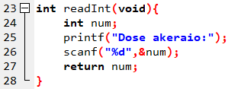
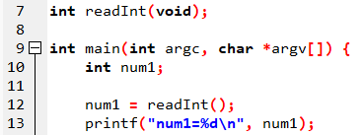
readInt() V1 (με επιστρεφόμενη τιμή)
int readInt(void); // Δήλωση συνάρτησης (Function prototype )
Ορισμός της συνάρτησης
Δηλώνει τοπική μεταβλητή και την χρησιμοποιεί για να αποθηκεύσει τον ακέραιο που διαβάζει με την scanf
Επιστρέφει τον ακέραιο που έχει αποθηκεύσει στην num
Παράδειγμα χρήσης
της συνάρτησης
© 2025 Μια Εισαγωγή στην Τέχνη του Προγραμματισμού
Συναρτήσεις – Δομή Προγράμματος
Διαφάνεια 18

Slide 19
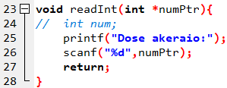
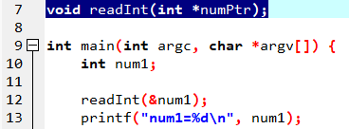
readInt() V2 (χωρίς επιστρεφόμενη τιμή)
void readInt(int *numPtr); // Δήλωση συνάρτησης (Function prototype )
Δέχεται ως όρισμα δείκτη σε ακέραιο
Ορισμός της συνάρτησης
Δεν χρειάζεται τοπική μεταβλητή.
Καλεί την scanf και της ζητάει να αποθηκεύσει τον ακέραιο που διαβάζει στην διεύθυνση που δείχνει ο numPtr .
Παράδειγμα χρήσης της συνάρτησης
Καλεί τη συνάρτηση και της περνάει ως όρισμα τον δείκτη στην num1 (πέρασμα by reference) ώστε εκεί να βάλει η scanf τον ακέραιο που διαβάζει από την stdin.
© 2025 Μια Εισαγωγή στην Τέχνη του Προγραμματισμού
Συναρτήσεις – Δομή Προγράμματος
Διαφάνεια 19

Slide 20
readInt (Υπέρ – Κατά)
H έκδοση με την επιστρεφόμενη τιμή είναι καλύτερη γιατί μας επιτρέπει να την χρησιμοποιούμε σε εκφράσεις, όπως π.χ.
  if(readInt()!=0)
  printf(“%d\n”,readInt());
H έκδοση χωρίς επιστρεφόμενη τιμή μας δίνει τη δυνατότητα να ορίσουμε τη συνάρτηση να διαβάζει περισσότερους ακέραιους, όπως π.χ.
  void readIntV3(int *num1Ptr, int *num2Ptr);
Για να χρησιμοποιηθεί η readIntV3 θα πρέπει να έχουν δηλωθεί δύο ακέραιες μεταβλητές και να κληθεί η readIntV3 περνώντας της τις διευθύνσεις των μεταβλητών αυτών (πέρασμα ορισμάτων by reference- κατά αναφορά).
© 2025 Μια Εισαγωγή στην Τέχνη του Προγραμματισμού
Συναρτήσεις – Δομή Προγράμματος
Διαφάνεια 20

Slide 21
Πέρασμα Ορισμάτων
Κλήση κατά αξία (by value)
  τα πραγματικά ορίσματα αποδίδουν τιμές στα τυπικά ορίσματα. Έτσι η συνάρτηση δουλεύει πάνω σε αντίγραφα των πραγματικών ορισμάτων.
Κλήση κατά αναφορά (by reference)
  στην ουσία είναι κλήση κατά αξία, αλλά καθώς περνάνε δείκτες, επιτυγχάνεται το αποτέλεσμα της κλήσης κατά αναφορά. Η συνάρτηση χρησιμοποιώντας τους δείκτες έχει πρόσβαση στα πραγματικά ορίσματα.
int max(int a, int b);
Οι πίνακες περνάνε πάντα
κατά αναφορά
void swap(int *, int *);
swap(&num1,&num2);
© 2025 Μια Εισαγωγή στην Τέχνη του Προγραμματισμού
Συναρτήσεις – Δομή Προγράμματος
Διαφάνεια 21

Slide 22

Hands-on (readInt τρεις εκδόσεις)
Αναπτύξτε τις τρείς εκδόσεις της readInt και χρησιμοποιήστε τις για να εξοικειωθείτε με την δήλωση τον ορισμό και την κλήση συνάρτησης και με το πέρασμα ορίσματος κατά αναφορά (by reference) σε σύγκριση με το πέρασμα κατά τιμή (by value)
© 2025 Μια Εισαγωγή στην Τέχνη του Προγραμματισμού
Πηγαίος Κώδικας – Βασικές Έννοιες
Διαφάνεια 22

Slide 23
Η συνάρτηση getExpression()
Δες Δραστηριότητα 9-1 Fractions Calculator
Δήλωση συνάρτησης (περιέχεται στο αρχείο i2p.h)
διαβάζει τα στοιχεία που αποτελούν μια έκφραση προθεματικού τελεστή (prefix notation) (παράγραφος 4.2.1) με κλάσματα.
π.χ. + 2/13 5/13
Δηλαδή τον τελεστή και τους αριθμητές και παρανομαστές των κλασμάτων.
Δέχεται ως ορίσματα δείκτες σε μεταβλητές όπου θα βάλει τις τιμές που θα διαβάσει από την κύρια είσοδο.
Για κατανόηση της δείτε την readInt() V2, η οποία διαβάζει από την βασική είσοδο ένα ακέραιο.
© 2025 Μια Εισαγωγή στην Τέχνη του Προγραμματισμού
Συναρτήσεις – Δομή Προγράμματος
Διαφάνεια 23

Slide 24
Συνάρτηση – Ορισμός
είναι η κατασκευή της γλώσσας που επιτρέπει στον προγραμματιστή
  να υλοποιήσει (implement) τις διεργασίες που έχει εντοπίσει, καταγράψει και περιγράψει (πιθανόν με λεκτική περιγραφή) στη φάση σχεδιασμού του προγράμματος εφαρμόζοντας την βασική αρχή της αφαιρετικότητας. (top-down approach)
  να ομαδοποιήσει ένα σύνολο από προτάσεις για να κάνει τον κώδικα του αρθρωτό (modular) και να επιτρέψει την εύκολη επαναχρησιμοποίηση τους σε πολλά σημεία του κώδικα. (bottom-up approach)
© 2025 Μια Εισαγωγή στην Τέχνη του Προγραμματισμού
Συναρτήσεις – Δομή Προγράμματος
Διαφάνεια 24

